Slide 1
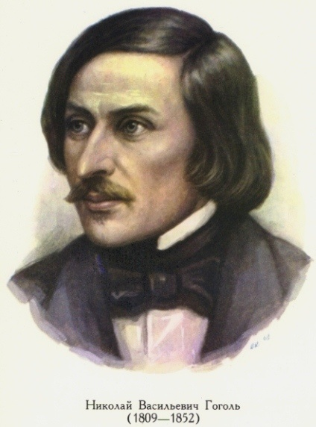
К 200-летию со дня рождения
Николая Васильевича Гоголя
ПОВЕСТЬ «ПОРТРЕТ»
Подготовила учитель МОУ лицея №17 г. Владимира
Какшина Ирина Евгеньевна
2008 год

Slide 2
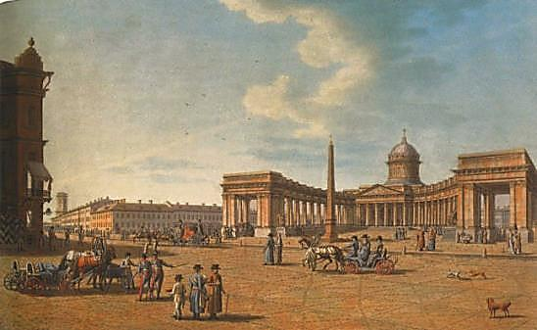
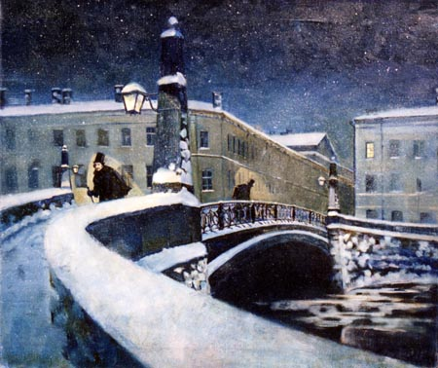
Петербург глазами Н.В. Гоголя
И днем…
И ночью…

Slide 3
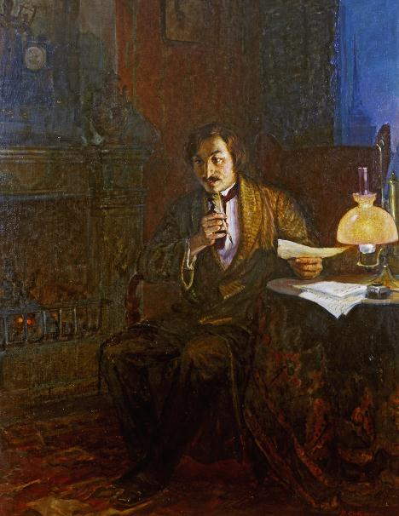
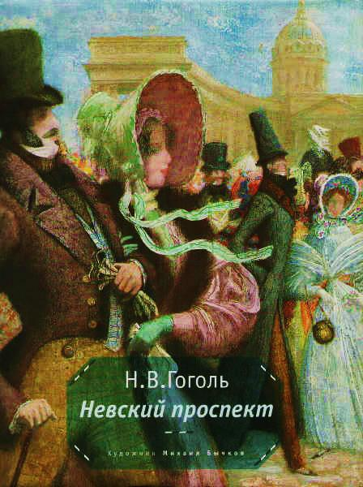
Петербургские повести
… Я совершу ! Жизнь кипит во мне. Труды мои будут вдохновенны. Над ними будет веять недоступное земле Божество! Я совершу …
Н. В. Гоголь

Slide 4
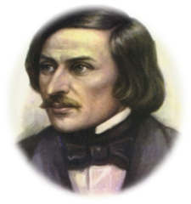
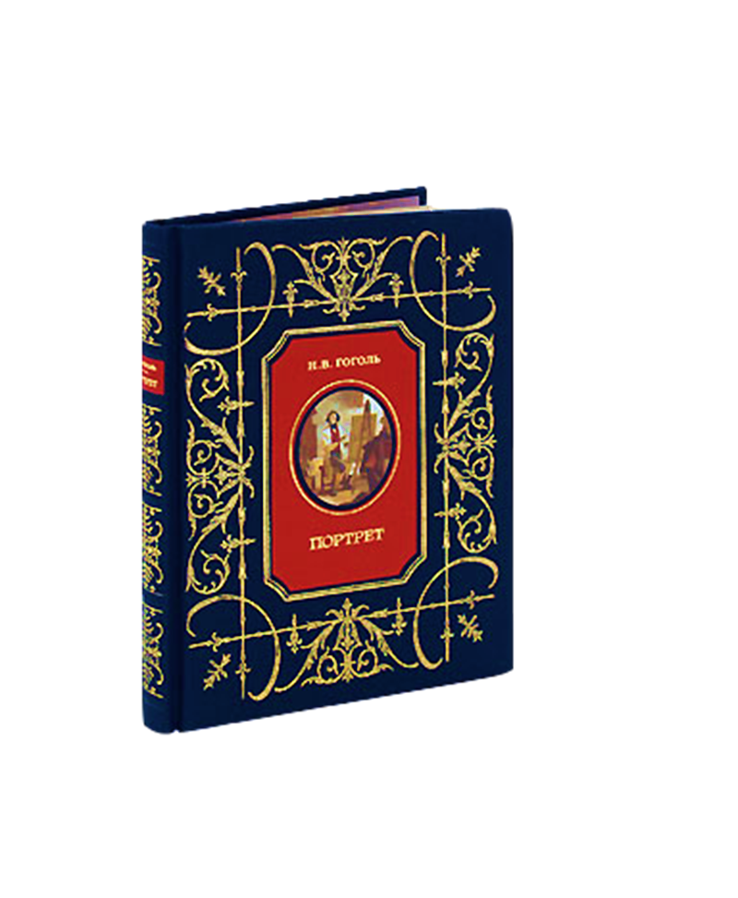
С Гоголя начался русский роман и русская повесть…
В.Г. Белинский
Подумаем над символическим
названием повести.
Что такое портрет?

Slide 5
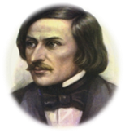
Приведите однокоренные слова к слову искусство
ИСКУССТВО
ИСКУШЕНИЕ
ИСКУС
Как распорядиться даром и
не потерять себя?..

Slide 6
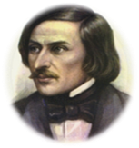
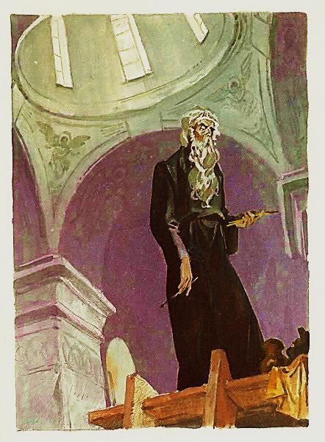
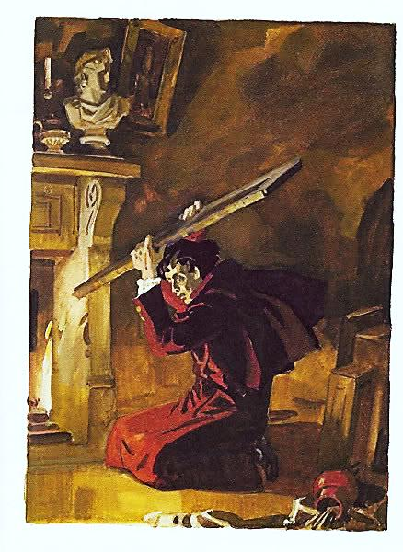
Гоголь размышлял…
Есть ли смысл в самом посвящении себя занятию искусством? Не губит ли человек саму жизнь свою, предаваясь этому занятию, подчиняя себя кумиру земной красоты?
А какие вопросы зададите вы и
как на них ответите?

Slide 7
А пока ответим на вопросы к повести
Каковы причины гибели художника Чарткова, героя гоголевской повести?
Какое значение в повествовании играет фантастический образ портрета старика- ростовщика?
Проследим вместе с писателем, как шаг за шагом угасает талант Андрея Петровича Чарткова.

Slide 8
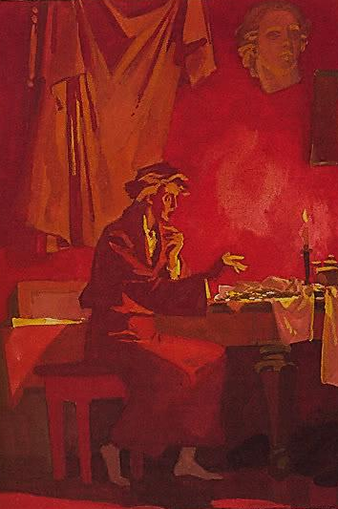
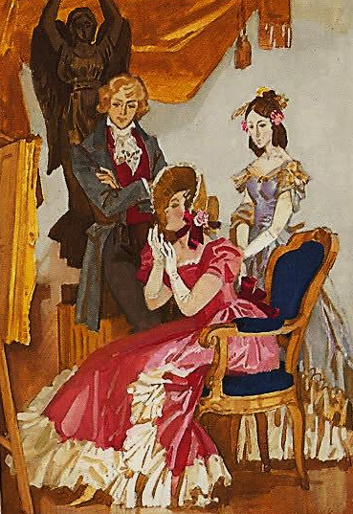
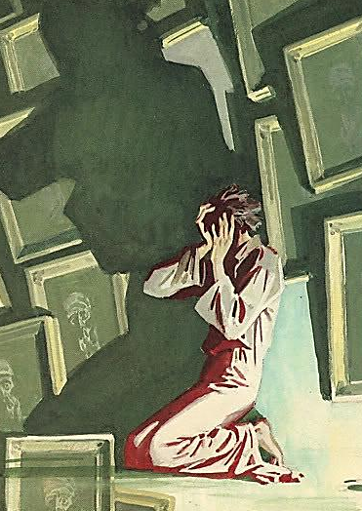
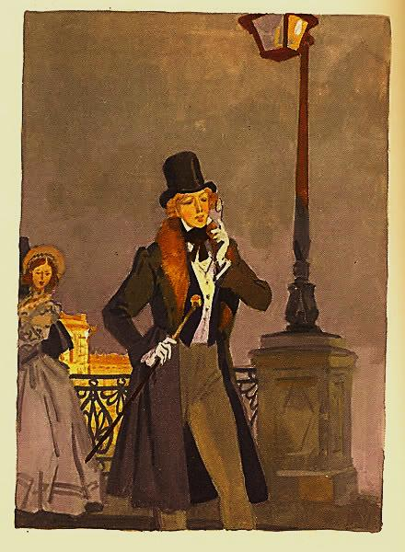
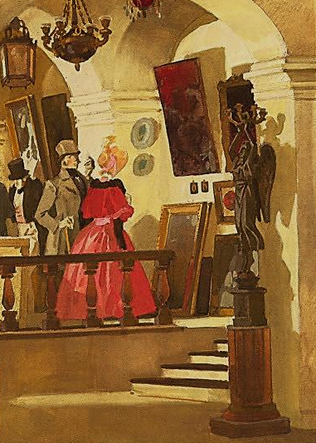
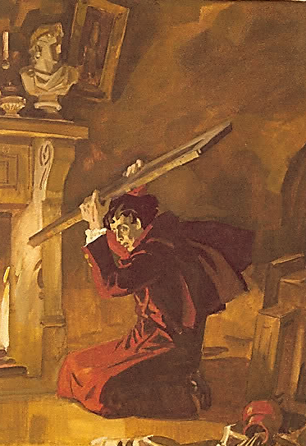
Как шаг за шагом угасает талант Андрея Петровича Чарткова.
«Смотри, брат, у тебя есть талант; грешно будет, если ты его погубишь…Смотри, чтобы из тебя не вышел модный живописец.»

Slide 9
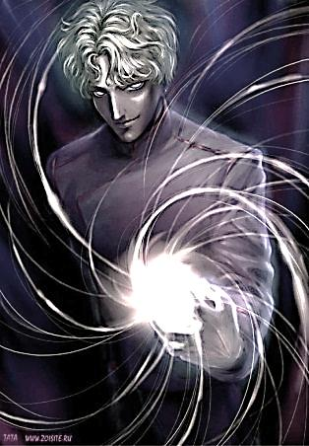
«Но точно ли был у меня талант?»
Вопросы к эпизоду:
1.Чем так поразила Андрея Чарткова картина, написанная бывшим его сокурсником?
2.Чья оценка отразилась в высказывании: «Чистое и непорочное, как невеста, стояло перед ним произведение художника»? Приведите доказательства из текста.
3. Какие изменения произошли в душе Чарткова? Почему идея изобразить «падшего ангела» соответствовала его состоянию?
4. Была ли гармония в мире, где проживал Андрей Петрович Чартков?
5. Как расплатился Чартков за свою сделку с дьяволом?

Slide 10
Задание классу
1. Сопоставьте начало каждой из частей повести. В чём их схожесть? Что дополняют они к характеристике Чарткова?
2. Как вы думаете, почему Н.В. Гоголь использует приём обратной композиции?
3. Какое значении в повести имеет эпизод о жизни в Коломне?
4. К кому из героев произведения можно отнести духовный совет Св. Феофана Затворника, данный в качестве эпиграфа, и почему?
5. Почему свои суждения об искусстве, о роли в нём художника Гоголь вкладывает в уста монаха-иконописца?
6. Какие чувства, мысли вызывает у героев повести и её читателей происшествие, связанное с исчезновением портрета «ужасного ростовщика»?

Slide 11
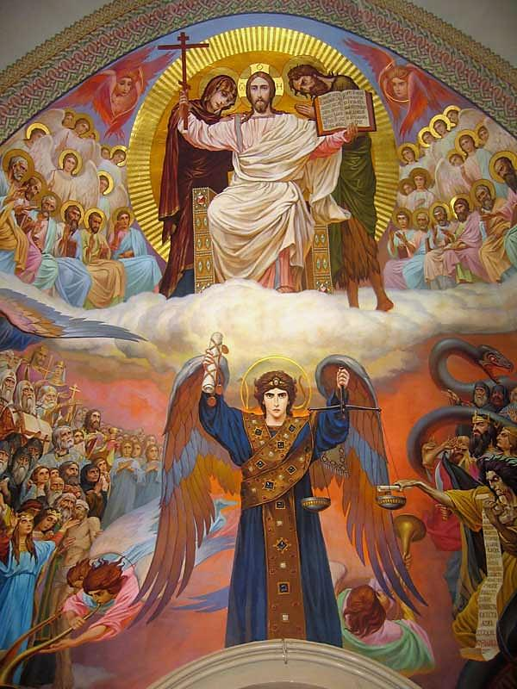
Блажен избранник…
«Тебе предстоит путь, по которому отныне потечёт жизнь твоя. Не совратись с него. У тебя есть талант; талант есть драгоценнейший дар Бога – не погуби его. Исследуй, изучай всё, что ни видишь, покори все кисти, но во всём умей находить внутреннюю мысль и пуще всего старайся постигнуть высокую тайну созиданья. Блажен избранник, владеющий ею».
Н.В. Гоголь

Slide 12
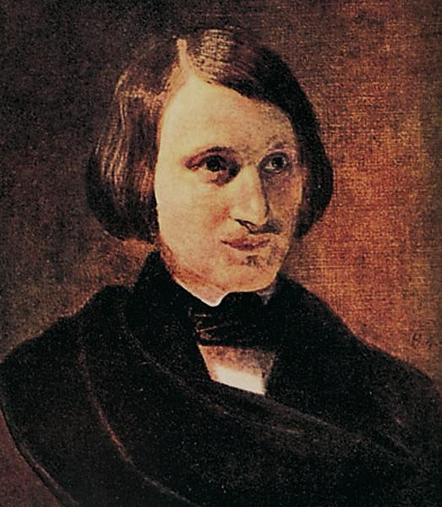
Гоголь был художником высочайшего уровня, но он обладал и обострённой религиозной одарённостью. В конце концов, она возобладала в нём над чисто художественной жаждой творчества. Гоголь осознавал: искусство, как бы высоко оно ни возносилось, останется пребывать среди сокровищ на земле. Для Гоголя же стали потребнее сокровища
на небе.
М.М. Дунаев

